Slide 1

第7章 实现
第9组
组长： 司晨旭
组员： 吴佳丽
组员： 吴卓霖

Slide 2
实现
编码
把软件设计结果翻译成用某种程序设计语言书写的程序。编码是对设计的进一步具体化。
实现
目的是在软件投入生成性运行前，尽可能多地发现软件中的错误。软件测试是保证软件质量的关键步骤，是对软件规格说明、设计和编码的最后复审。
测试

Slide 3
CONTENTS
01
02
03
编码与
软件测试基础
单元测试
与集合测试
确定测试 与白盒测试
PART ONE
PART TWO
PART THREE

Slide 4
1
编码与
软件测试基础
0
ONE.

Slide 5
7.1编码 —— 选择程序设计语言
系统用户的要求
可以使用的编译程序
可以得到的软件工具
工程规模
程序员的知识
软件可移植性要求
软件的应用领域
选择适宜的程序设计语言的原因：
根据设计去完成编码时，困难最少。
可以减少需要的程序测试量。
可以得到更容易阅读和更容易维护的程序。
实用标准：
高级语言优于汇编语言：
汇编语言编码需要把软件设计翻译成机器操作的序列，既困难又容易出差错。
高级语言写程序比用汇编语言写程序生产率可以提高好几倍。
用高级语言写的程序容易阅读、容易测试、容易调试、容易维护。

Slide 6
7.1编码 —— 编码风格
数据说明
数据说明的次序应该标准化；
当多个变量名在一个语句中说明时，应该按字母顺序排列这些变量；
如果设计时使用了一个复杂的数据结构，则应该用注解说明用程序设计语言实现这个数据结构的方法和特点。
程序内部的文档
恰当的标识符：含义鲜明的名字、缩写规则一致、为名字加注解。
适当的注解：正确性，简要描述模块的功能、主要算法、接口特点、重要数据以及开发简史或解释包含这段代码的必要性。
程序视觉组织：适当的阶梯形式使程序的层次结构清晰明显。
语句构造
不要为了节省空间而把多个语句写在同一行；
尽量避免复杂的条件测试；
尽量减少对“非”条件的测试；
避免大量使用循环嵌套和条件嵌套；
利用括号使逻辑表达式或算术表达式的运算次序清晰直观。

Slide 7
7.1编码 —— 编码风格
输入输出
对所有输入数据都进行检验。
检查输入项重要组合的合法性。
保持输入格式简单。
使用数据结束标记，不要要求用户指定数据的数目。
明确提示交互式输入的请求，详细说明可用的选择或边界数值。
程序设计语言对格式有严格要求时，应保持输入格式一致。
设计良好的输出报表。
给所有输出数据加标志。
效率 —— 处理机时间、存储器容量
程序运行时间
存储器效率
输入输出的效率

Slide 8
7.2软件测试基础 —— 软件测试目标/准则
测试 —— 为了发现程序中的错误而执行程序的过程
所有测试都应该能追溯到用户需求。
应该远在测试开始之前就制定出测试计划。
把Pareto原理应用到软件测试中。
应该从“小规模”测试开始，并逐步进行“大规模”测试。
穷举测试是不可能的。
为了达到最佳的测试效果，应该由独立的第三方从事测试工作。
测试是为了发现程序中的错误而执行程序的过程。
好的测试方案是极可能发现迄今为止尚未发现的错误的测试方案。
成功的测试是发现了至今为止尚未发现的错误的测试。

Slide 9
7.2软件测试基础 —— 测试方法
黑盒测试（又称功能测试）
完全不考虑程序的内部结构和处理过程。
黑盒测试是在程序接口进行的测试，只检查：
1、程序功能是否能按照规格说明书的规定正常使用。
2、程序是否能适当地接收输入数据并产生正确的输出信息。
3、程序运行过程中能否保持外部信息（例如数据库或文件）的完整性。
白盒测试（又称结构测试）
测试者完全知道程序的结构和处理算法。
按照程序内部的逻辑测试程序，检测程序中的主要执行通路是否都能按预定要求正确工作。

Slide 10
7.2软件测试基础 —— 测试步骤
大型软件系统通常由若干个子系统组成，每个子系统又由许多模块组成。
模块测试
子系统测试
系统测试
验收测试
平行运行

Slide 11
3
单元测试 与集成测试
0
THREE.

Slide 12
7.3单元测试
*误区更正：单元测试通常和编码同步进行
测试重点：
1.模块接口：数据能否正确地进出；
2.局部数据结构：数据说明、初始化、默认值是否有问题；
3.重要的执行通路：
4.出错处理通路：异常的捕获和处理；
5.边界条件：如最大值、最小值；上溢、下溢和地址异常；

Slide 13
7.3单元测试
为什么要进行单元测试？
1.让我们对自己的代码有信心
修改了代码后单测依然通过的，起码说明我们的修改没有破坏程序的正确性。这从主观上能增加我们对代码的信心。虽然单元测试通过了并不意味着程序就没有bug了，但我们也要了解到这可能不是单元测试的问题。
2.为代码重构保驾护航
重构完代码，进行一遍单元测试，如果单元测试都通过，基本上可以保证重构没有破坏原来代码逻辑的正确性。
3.快速熟悉代码
单元测试不仅起到了测试的作用，还是一种很好的“文档”，通过单元测试，我们不需要深入的阅读代码，便能知道这段代码做什么工作，有哪些特殊情况需要考虑，包含哪些业务。

Slide 14

7.3单元测试
代码审查——人工审查Code Review
经常进行Code Review
增加频次就可以减少每次review的代码量；大量的
代码review可能引发团队的口水战；
2. Code Review不要太正式，而且要短
Review是一种形式，而只有在相互信任中通过相互
的讨论得到了有意义和有建设性的建议和意见
3. 尽可能的让不同的人Reivew你的代码
从不同的方向评审代码。会有更多的人帮你在日后
维护你的代码。这也是一个增加团队凝聚力的方法。
4. 保持积极的正面的态度
作者需要能够虚心接受别人的建议，因为别人的建
议是为了让你做得更好；评审者也需要以一种积极的正
面的态度向作者提意见，因为那是和你在一个战壕里的
战友。
5. 学会享受Code Reivew

Slide 15
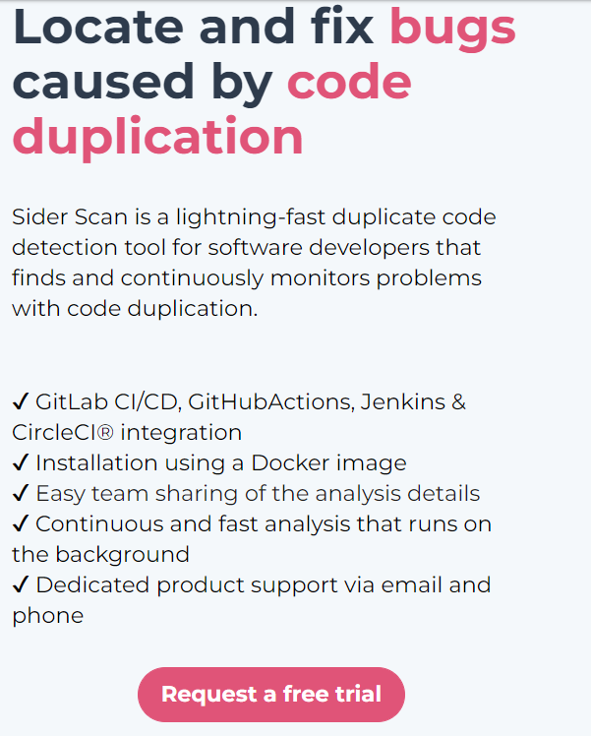
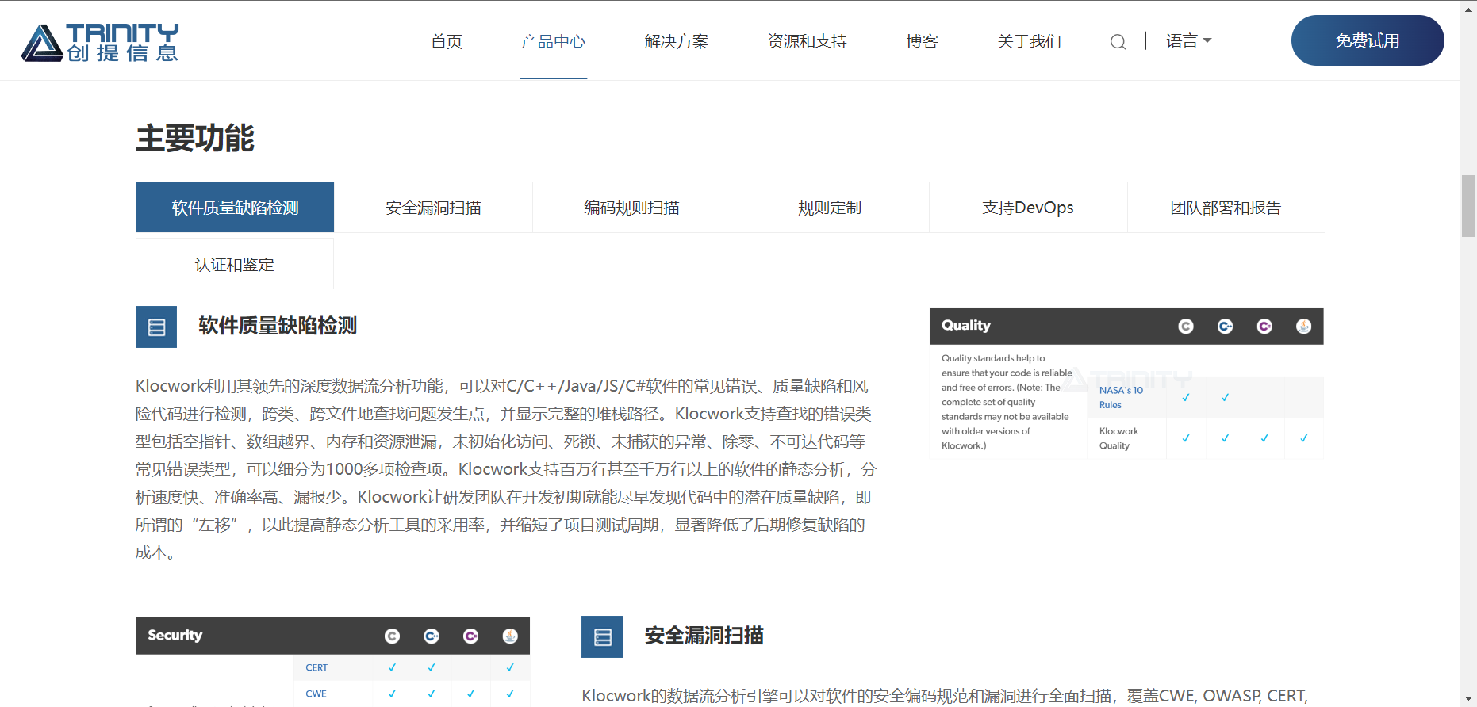
7.3单元测试
代码审查——计算机测试

Slide 16
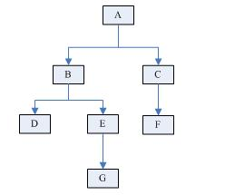
7.4集成测试
存根程序与驱动程序（Stubs and Drivers）
存根Stubs | 驱动Drivers
用于自顶向下集成测试 | 用于自底向上集成测试
被称为“被调用程序” | 被称为“调用程序”
使得程序能够编译通过之外，还需要模拟返回被代替的模块的各种可能返回值 | 根据测试用例的设计去调用被测试模块，并且判断被测试模块的返回值是否与测试用例的预期结果相符
满足形式要求但没有实现实际功能的占坑代码，为了通过测试/编译而使程序员可以暂时不编辑这段代码

Slide 17
3
确定测试 与白盒测试
0
THREE.

Slide 18
7.5确认测试
1.确认测试的范围
确认测试也称为验收测试，它的目标是验证软件的有效性。
通常，验证指的是保证软件正确地实现了某个特定要求的一系列活动；确认指的是为了保证软件确实满足了用户需求而进行的一系列活动。
软件有效性的一个简单定义是：如果软件的功能和性能如同用户所合理期待的那样，软件就是有效的。
需求分析阶段产生的软件需求规格说明书，准确地描述了用户对软件的合理期望，因此是软件有效性的标准，也是进行确认测试的基础。
确认测试通常采用黑盒测试
（1）功能和性能与用户要求一致，软件是可以接受的。
（2）功能和性能与用户要求有差距。

Slide 19
7.5确认测试
2.软件配置复查
确认测试的另一个重要环节是配置复审。
复审的目的在于保证软件配置齐全、分类有序，并且包括软件维护所必需的细节。
除了按照合同规定的内容和要求，由人工进行软件配置审查外，在确认测试的过程中，应当严格遵守用户手册和操作手册中规定的使用步骤，以便检查相关文档资料的正确性和完整性，并仔细记录发现的错误和遗漏，适当地进行补充和改正。
3.AIpha和Beta测试
A测试是由一个用户在开发环境下进行的测试，也可以是软件开发公司组织内部人员模拟各类用户行对即将面市软件产品(称为A版本)进行的测试。A测试的关键在于尽可能逼真地模拟实际运行环境和用户对软件产品的操作并尽最大努力涵盖所有可能的用户操作方式，并在测试中试图发现错误并修正。
a测试人员是除开产品开发人员之外首先见到产品的人，他们提出的功能和修改意见是特别有价值的。
经过A测试调整的软件产品称为B版本。B测试是由软件的多个用户在一个或多个用户的实际使用环境下进行的测试。与A测试不同的是，开发者通常不在测试现场。在B测试中，用户需要记录所遇到的一切问题，并要求用户报告异常情况、提出批评意见。开发者在综合用户的报告之后，做出修改，最后将软件产品交付给全体用户使用。B测试着重于产品的支持性，包括文档、客户培训和支持产品生产能力，因此，只有当A测试达到一定的可靠程度时，才能开始B测试。

Slide 20
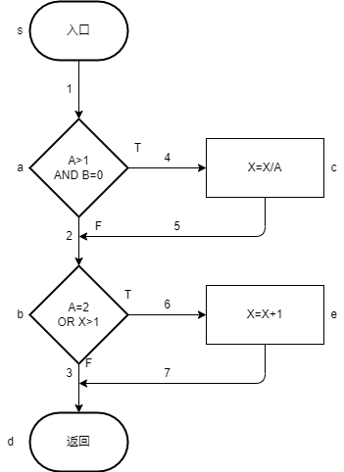
7.6白盒测试技术
1.逻辑覆盖
（1）语句覆盖
为了使每个语句都执行一次，执行路径为sacbed
为此只需要输入 A=2，B=0，X=4
（2）判定覆盖
不仅每个语句必须执行一次，每个判定的每个可能结果都应该至少执行一次
A=3，B=0，X=3（覆盖sacbd）
A=2，B=1，X=1（覆盖sabed）
（3）条件覆盖
判定表达式中的每个条件都取到各种结果
A=2，B=0，X=4
（满足A>1,B>0,A=2,X>1 sacbed）
A=1，B=1，X=1
(满足A<=1,B!=0,A!=2,X<=1 sabd)

Slide 21
7.6白盒测试技术
1.逻辑覆盖
（4)判定，条件覆盖
同时满足判定覆盖和条件覆盖
A=2，B=0，X=4 or A=1，B=1，X=4
（5）条件组合覆盖
使得每个判定表达式中各种组合都至少出现一次
1.A>1,B=0 A=2,B=0,X=4 针对1，5
2.A>1,B!=0 A=2,B=1,X=4 针对2，6
3.A<=1,B=0 A=1,B=0,X=2 针对3，7
4.A<=1,B!=0 A=1,B=1,X=1 针对4，8
5.A=2,X>1
6.A=2,X<=1
7.A!=2,X>1
8.A!=2,X<=1
点覆盖，边覆盖，路径覆盖见课本P165

Slide 22
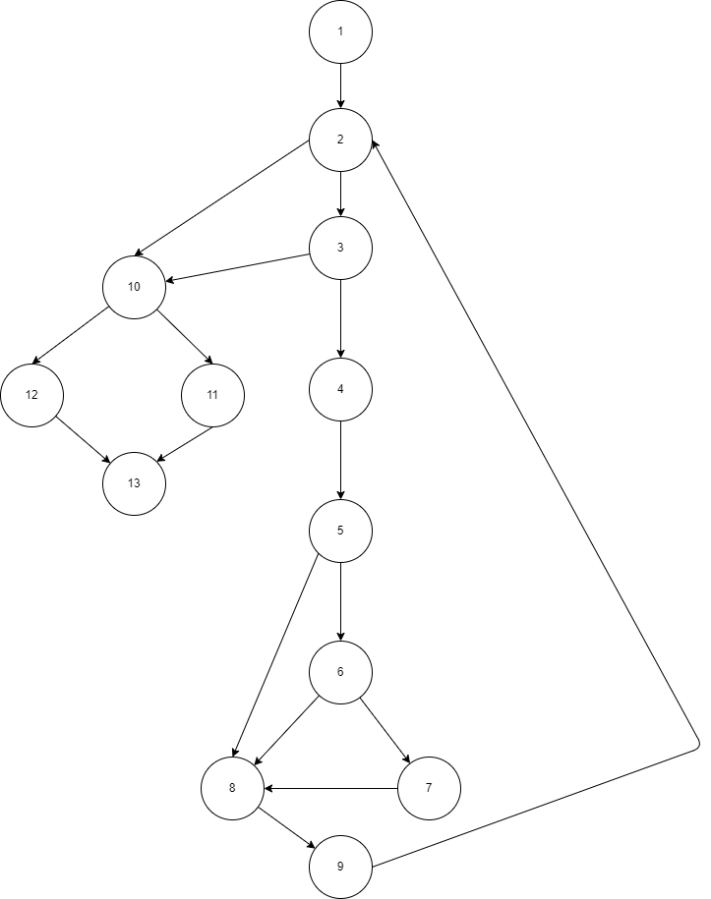
7.6白盒测试技术
2.控制结构测试 基本路径
路径1：1-2-10-11-13
路径2：1-2-10-12-13
路径3：1-2-3-10-11-13
路径4：1-2-3-4-5-8-9-2-...
路径5：1-2-3-4-5-6-8-9-2...
路径6：1-2-3-4-5-6-7-8-9-2...

Slide 23
7.6白盒测试技术
2.控制结构测试 条件测试
3.控制结构测试 循环测试
C1: B1&B2
C2: B1&(E3=E4)
C3: (E1>E2)&(E3=E4)
（1）简单循环
（2）嵌套循环
（3）串接循环

